Slide 1
Підвищення професійної компетентності бібліотечного фахівця як запорука успішної діяльності бібліотеки
Оксана Могильна
завідуюча відділом бібліотечного маркетингу, інноваційної та методичної роботи НБ НУК ім. адм. Макарова

Slide 2
вимоги до інформаційного фахівця майбутнього:
навчатися впродовж життя;
вміти працювати віддалено;
бути крос-функціональним, працювати на стику професій;
удосконалювати знання з ІТ-технологій;
вміти керувати потужними цифровими архівами;
бути фахівцем у big date – вміти аналізувати та розподіляти великі обсяги інформації;
вміти самостійно навчатися;
бути універсальним, вміти творчо мислити, цілеспрямовано досягати цілей;
володіти кількома мовами.

Slide 3
Першочергові напрями в організації безперервної бібліотечної освіти:
залучення в систему підвищення кваліфікації, диференційовано для різних категорій бібліотечних працівників, залежно від стажу, рівня освіти і посади;
навчання бібліотечного персоналу навичкам інноваційної творчості в бібліотечній діяльності;
навчання методам сучасних цифрових технологій.

Slide 4
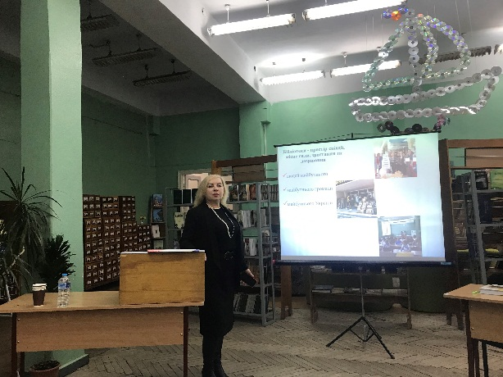
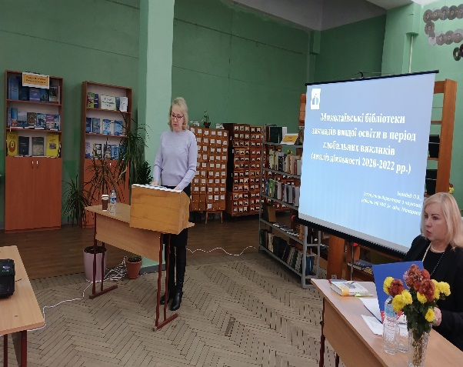
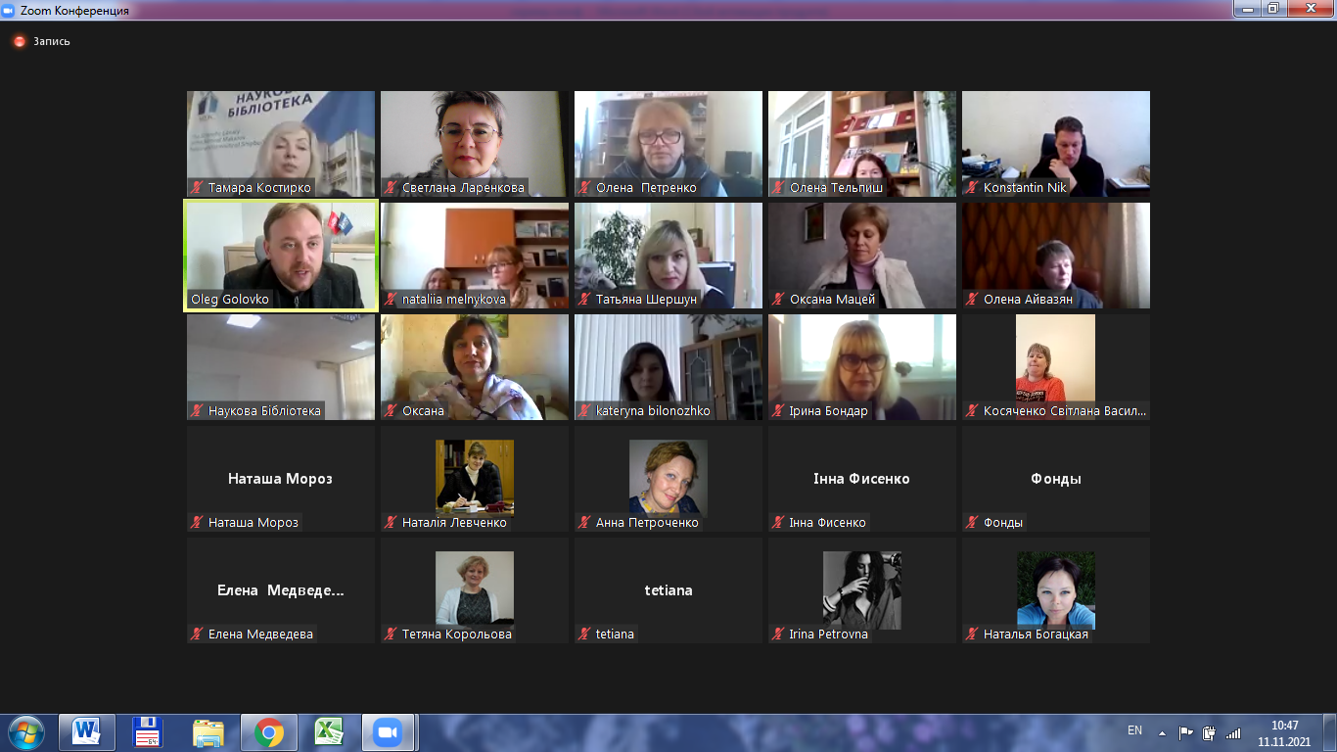
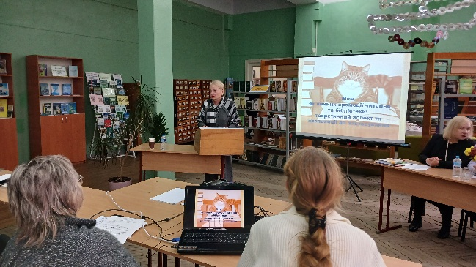
Конференції та семінари в Науковій бібліотеці
2023рік
Науково-практичний семінар
«Трансформація діяльності бібліотек ЗВО в період глобальних викликів»
2021рік
Всеукраїнська науково-практична конференція «Сучасні тренди розвитку бібліотеки ЗВО цифрової епохи в структурі інформаційного забезпечення навчального процесу, наукової та дослідницької діяльності ЗВО»

Slide 5
Ключовий чинник професійного росту та підвищення якості бібліотечних послуг – участь бібліотечних фахівців у різноманітних науково-практичних заходах

Slide 6
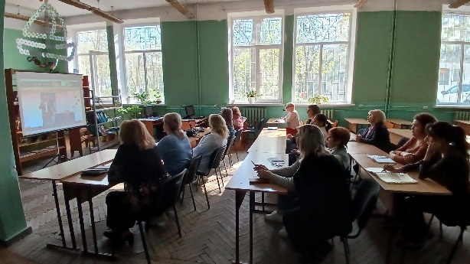
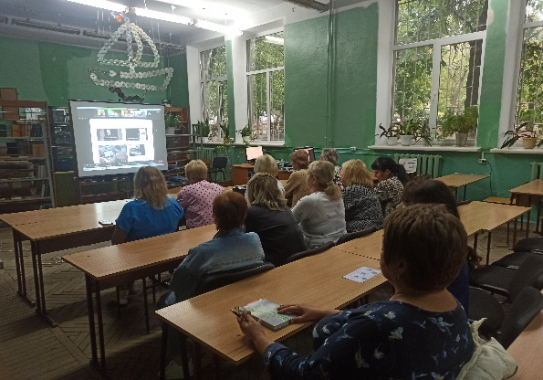
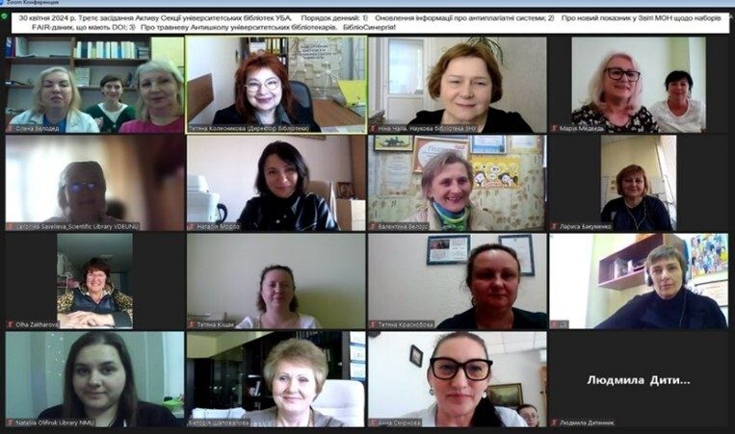
співробітники Наукової бібліотеки – учасники щорічних науково-практичних конференцій
Міжнародної науково-практичної конференцій «Університетська бібліотека на новому етапі розвитку соціальних комунікацій»;
Міжнародної конференції «Відкрита наука та інновації в Україні»:
Всеукраїнської науково-практичної конференції з міжнародною участю «Короленківські читання». «Бібліотеки, архіви, музеї в умовах війни»;
Щорічної конференції Всеукраїнської громадської організації Українська бібліотечна асоціація;
Всеукраїнської науково-практичної конференції з міжнародною участю для фахівців бібліотек України та зарубіжжя «Одеса БібліоСаміт»;
Львівського міжнародного бібліотечного форуму;
Миколаївських міських відкритих екологічних читань «Збережемо для нащадків»
Міжнародної науково-технічної конференції «Інновації в суднобудуванні та океанотехніці»

Slide 7
заходи сприяють:
- оновленню знань та навичок;
- впровадженню інновацій у роботу бібліотеки;
- стимулюванню наукових досліджень;
- взаємодії та обміну досвідом;
- покращенню якості обслуговування користувачів;
- встановленню зв’язків з колегами;
- підвищенню статусу бібліотеки, що позитивно позначається на її іміджі.

Slide 8
Навчання протягом всього життя – невід’ємний процес росту освітнього потенціалу особистості

Slide 9
Наукова бібліотека
НУК імені адмірала Макарова
– офіційний Хаб цифрової освіти в університеті

Slide 10
Нові інструменти для визначення рівня цифрової компетентності бібліотечних фахівців на платформі Дія. Освіта:
Рамка цифрових компетентностеЙ
Цифрограм для бібліотекарів

Slide 11
Рамка цифрової компетентності – стандарт цифрових компетентностей у бібліотечній сфері. створена для підтримки бібліотекарів у їх професійному розвитку та допомагає стати їм менторами у цифровому світі для відвідувачів бібліотек.
Рамка цифрової компетентності охоплює 5 сфер цифрових компетентностей, які містять 25 компетентностей і 3 рівні володіння.

Slide 12
Цифрограм для бібліотекарів – зручний інструмент для виявлення сильних сторін та прогалин у володінні професійними цифровими навичками в сфері бібліотечних послуг.
Тест допомагає оцінити рівень цифрових знань та навичок, визначити сфери, які потребують покращення та планувати подальший професійний розвиток.

Slide 13
рівні цифрової грамотності Цифрограм для бібліотекарів: базовий А (А1, А2) – виконання простих завдань з керівником або самостійно; середній В (В1, В2) – виконання чітко визначених або шаблонних завдань до самостійного розв’язування проблем; високий С (С1, С2) – розв’язування проблем різного ступеня складності з обмеженим колом можливих рішень.

Slide 14
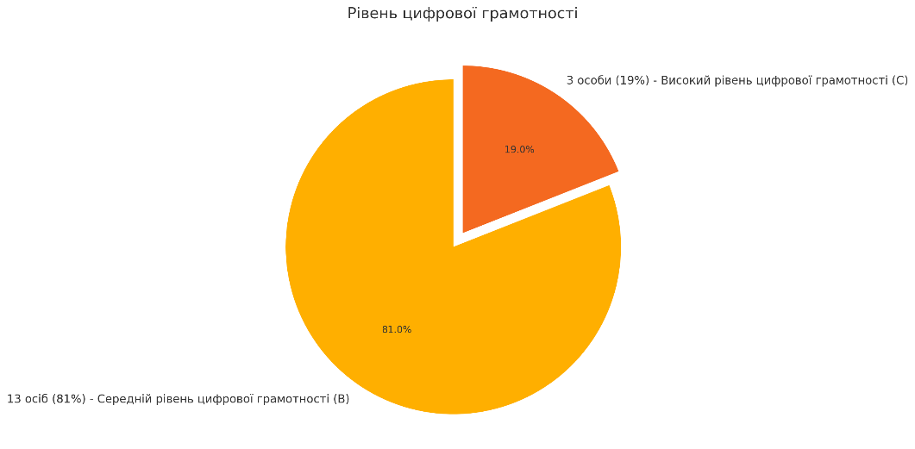
загальний рівень цифрової грамотності співробітників Наукової Бібліотеки
13 осіб (81%) - середній рівень цифрової грамотності (В);
3 особи (19%) - високий рівень цифрової грамотності (С).

Slide 16
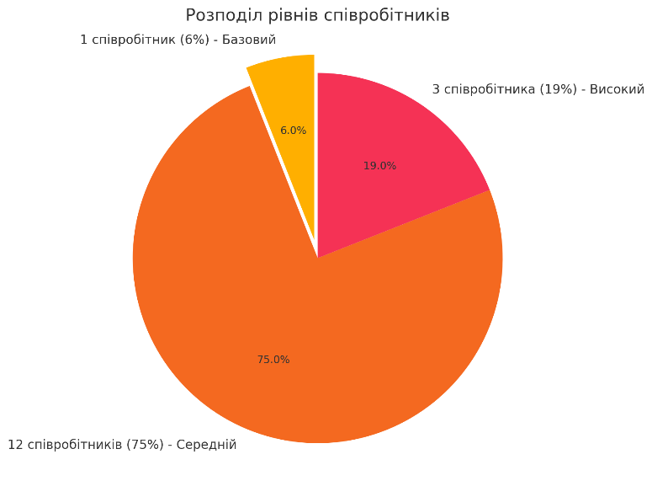
Рівні цифрової компетентності співробітників Наукової бібліотеки, відповідно до сфер компетентностей
ІНФОРМАЦІЙНО-АНАЛІТИЧНА ЦИФРОВА МАЙСТЕРНІСТЬ
1 СПІВРОБІТНИК (6%) – БАЗОВИЙ
12 СПІВРОБІТНИКІВ (75%) - СЕРЕДНІЙ
3 СПІВРОБІТНИКА (19%) – ВИСОКИЙ

Slide 17
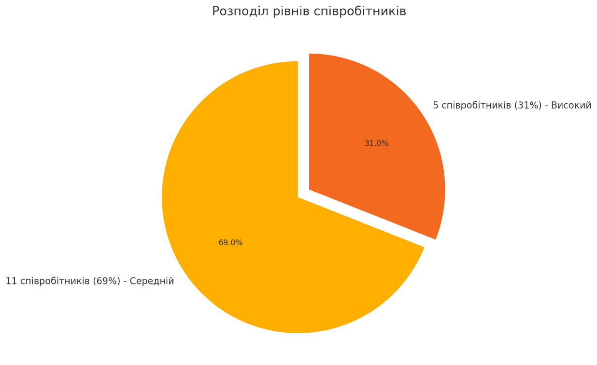
ПРОФЕСІЙНА ЦИФРОВА КОМУНІКАЦІЯ І СПІВПРАЦЯ
11 СПІВРОБІТНИКІВ (69%) – СЕРЕДНІЙ
5 СПІВРОБІТНИКІВ (31%) – ВИСОКИЙ

Slide 18
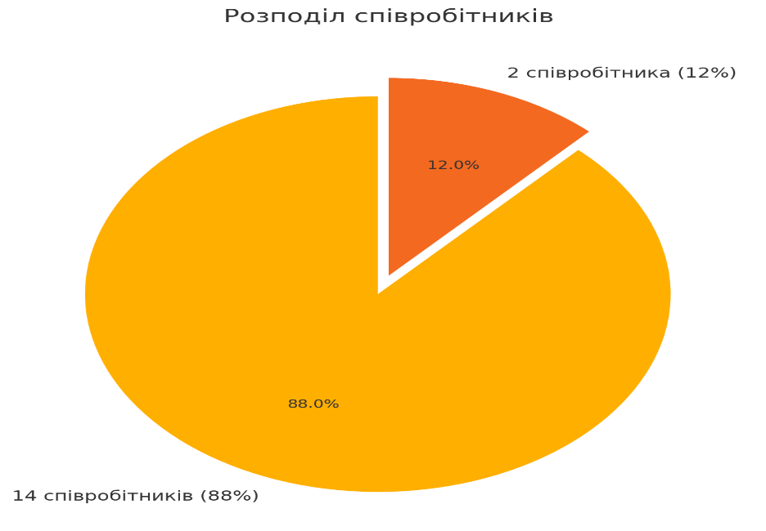
Технологічна креативність і управління контентом
14 співробітників (88%) - середній
2 співробітника (12%) – високий

Slide 19
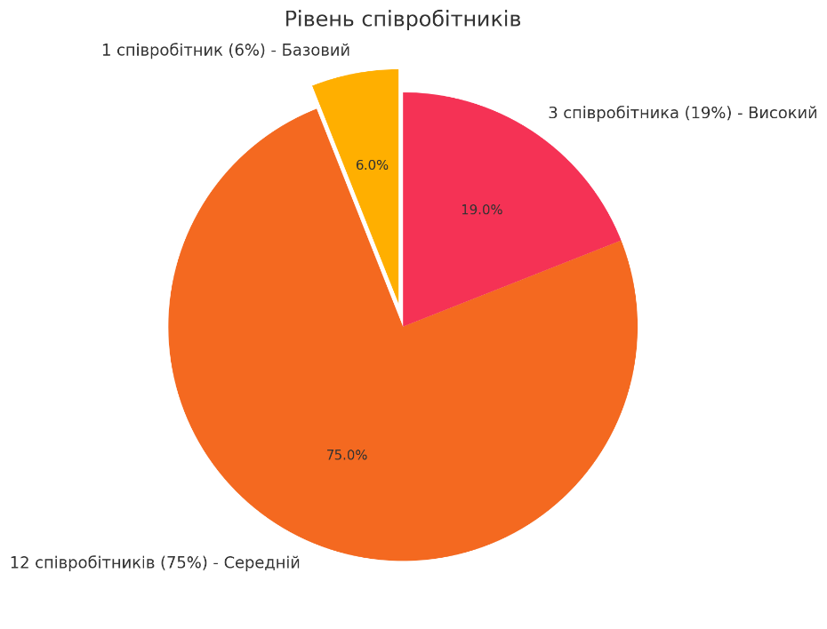
Цифрова освіта та навчання
1 співробітник (6%) - базовий
12 співробітників (75%) - середній
3 співробітника (19%) - високий

Slide 20

Цифрове лідерство й інноваційне управління
1 співробітник (6%) – базовий
12 співробітників (75%) - середній
3 співробітника (19%) – високий

Slide 21
Найкращі результати у сферах
«Технологічна креативність і управління контентом»
88 %- середній рівень (В)
12% – високий (С)
«Професійна цифрова комунікація і співпраця»
69 % - середній рівень (В)
31% - високий рівень (С)

Slide 22
система заходів з підвищення кваліфікації - ключовий чинник успішного функціонування сучасної бібліотеки

Slide 23
Дякую за увагу!

